Slide 1
SDN
杭州华三通信技术有限公司
Notes:
互联网精神
去电信化
聚人气、吸眼球
虚拟运营商

Slide 2
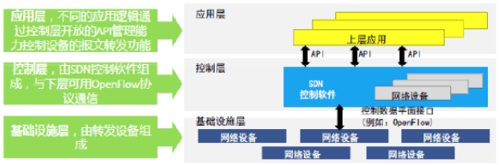
什么是SDN
软件定义网络（Software Defined Network, SDN ），是由美国斯坦福大学clean slate研究组提出的一种新型网络创新架构，核心理念是，将网络功能和业务处理抽象化，并且通过外置控制器来控制这些抽象化的对象。
传统网络设备紧耦合的网络架构被分拆成应用、控制、转发三层分离的架构。控制功能被转移到了服务器，上层应用、底层转发设施被抽象成多个逻辑实体
Notes:
物理，逻辑，openflow端口---all,controller,table,in-port,all,local,normal,flood后三种为非必要端口，只在混合switch中存在。
1

Slide 3
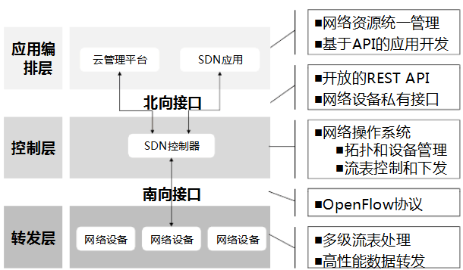
什么是SDN

Slide 4
什么是SDN
（1）开放控制层北向接口的SDN（可以简称为SDN-N）
这种思路研究数据网络开放控制面与业务应用之间的北向接口，向上提供资源抽象，实现软件可编程控制的网络架构。
（2）开放控制层南向接口的SDN（可以简称为SDN-S）
这种思路就是大家通常理解的SDN，即数据网络中控制平面与数据平面的分离。目前比较热的ONF的Openflow协议和IETF的Forces协议都是工作在这个层面的，都是定义控制平面与数据平面分离后，两者之间的通信协议。
（3）开放控制层东西南北向接口的SDN（可以简称为SDN-SE）
在开放了南北向接口以后，SDN发展中面临的一个问题就是控制平面的扩展性问题，也就是多个设备的控制平面之间如何协同工作。如果能够定义标准的控制平面的东西向接口，就可以实现SDN设备“组大网”，使得SDN技术走出IDC内部和数据设备内部，成为一种有革命性影响的网络架构。目前对于SDN东西向接口的研究还刚刚起步，IETF和ITU均未涉及这个研究领域。
Notes:
数据网络中控制层北向接口的开放有利于互联网应用服务感知数据网络状态、优化业务应用设计、改善用户业务体验，因此得到了互联网服务提供商的支持。北向接口开放性研究发端于5年前的P2P研究热潮，为了实现P2P流量优化与数据网络流量调度之间的协调，IETF启动了ALTO、DECADE等多个工作组，随着P2P热度的消退，这些工作的研究进展缓慢，但是SDN的升温为这个研究方向注入了新的活力。但是研究北向接口的开放性，主要是要抽象不同业务应用的共性特征，及其对数据网络的承载需求，但是业务应用的多样性使得这项工作目前进展并不顺利。

Slide 5
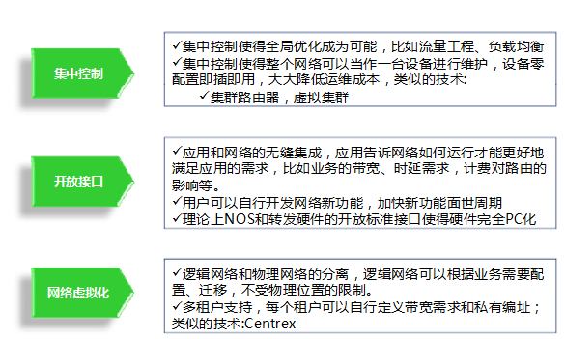
SDN特征

Slide 6
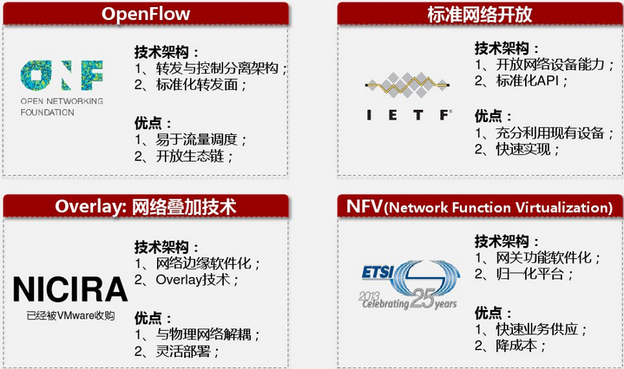
SDN实现方式
Notes:
通过使用x86等通用性硬件以及虚拟化技术，来承载很多功能的软件处理。从而降低网络昂贵的设备成本。可以通过软硬件解耦及功能抽象，使网络设备功能不再依赖于专用硬件，资源可以充分灵活共享，实现新业务的快速开发和部署，并基于实际业务需求进行自动部署、弹性伸缩、故障隔离和自愈等

Slide 7
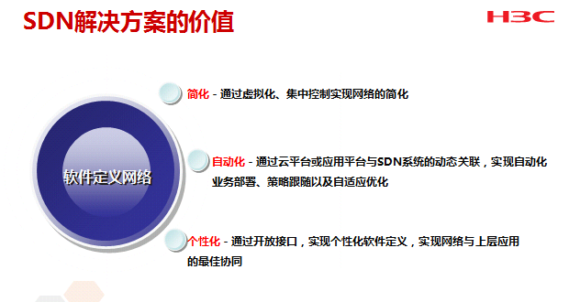

Slide 8
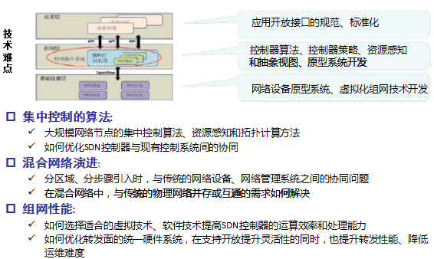
SDN面临的挑战

Slide 9
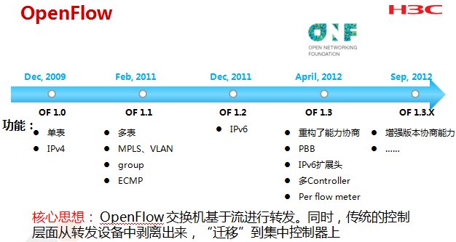

Slide 10
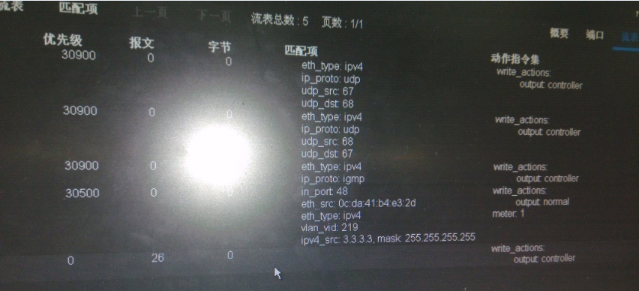
Openflow
物理端口
逻辑端口
of端口
动作简单
芯片转发性能不足
端口
转发层面
匹配字段
优先级
计数器
指定
超时时间
附属属性
。。。。
流表
流表项
openflow
主备选举不成熟
流表匹配慢
安全性低
控制层面
Notes:
物理，逻辑，openflow端口---all,controller,table,in-port,all,local,normal,flood后三种为非必要端口，只在混合switch中存在。
9

Slide 11
H3C SDN控制器
H3C VCF控制器作为SDN解决方案的承载工具，可以部署在数据中心、公共云平台、
私有云平台、校园网等网络环境中，为开发基于用户个性化需求的SDN应用提供了
一个开放的软件平台。VCF控制器为开发和部署SDN应用提供了完善的基础控制平
台、高可靠的分布式平台和良好的可扩展平台。
基础控制平台：模块化软件部署的基础。基础控制平台提供的服务主要包括认证、数据缓存、日志记录和告警并提供了一些缺省应用
分布式平台：多台控制器可以创建成一个集群，同一集群中的多台控制器可以实现冗余备份。
可扩展平台：支持本地应用和外部应用

Slide 12
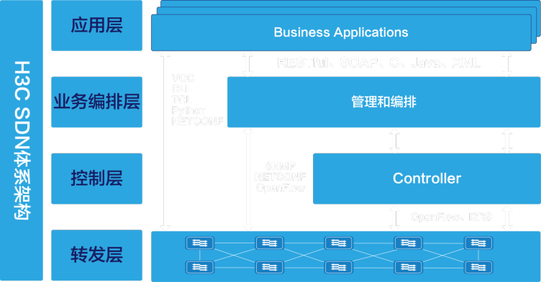




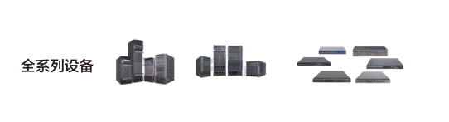

H3C SDN解决方案体系架构
RESTful、SOAP、C、Java、XML、…
VCC
CLI
TCL
Python
NETCONF
…
SNMP
NETCONF
OpenFlow
…
OpenFlow…

Slide 13
SDN配置
解压缩：Tar xvf dependency_kit.tar
执行sh文件：./install.sh
安装：
sudo dpkg –i VCF_CONTROLLER-E1123.DEB
sudo dpkg –l vcf-controller
sudo service sdnc status
配置ip：
sudo vi /etc/network/interfaces
i
auto eth0
iface eth0 inet static
address xxx
netmask 255.xxx
gateway xxx
shift+i
wq
sudo /etc/init.d/networking restart
vlan xxx
openflow instance 1
classification vlan xxx mask 4096
controller 1 address ip xxxx
active instance
登陆
https://xxxx:8443/sdn/ui/

